Slide 1
ENT "Mon Bureau Numérique"
Présentation aux Parents et Responsables

Slide 2
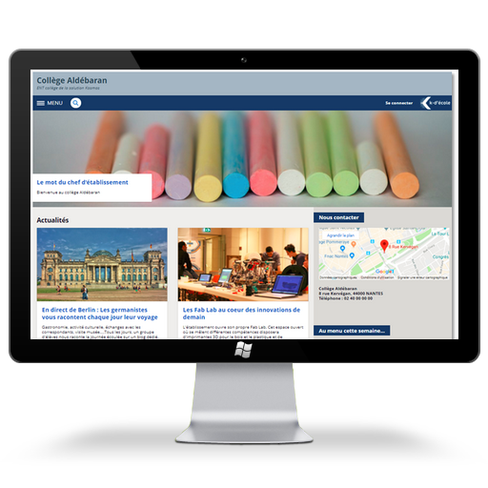
Sommaire
Vous donner des informations sur l'ENT MonBureauNumérique
Vous permettre d'accompagner au mieux votre enfant

Slide 3
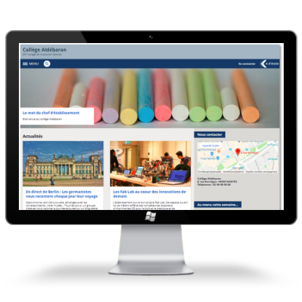
L’ENT, portail d’accès des usages numériques
SITES INTERNET
Pages publiques/privées Actualités
VIE SCOLAIRE
Evaluations Absences
Punitions et sanctions
Carnet de liaison
Stages
EMPLOI DU TEMPS
SERVICES PERSONNELS
Agenda
Stockage de fichiers
Bureautique en ligne
APPLI MOBILE
PEDAGOGIE
Cahier de textes
Travail à faire
Classeur pédagogique
Moodle
Ressources en ligne
COMMUNICATION
Messagerie Communication ciblée
Formulaires
COLLABORATIF
Rubriques
Documents partagés

Slide 4
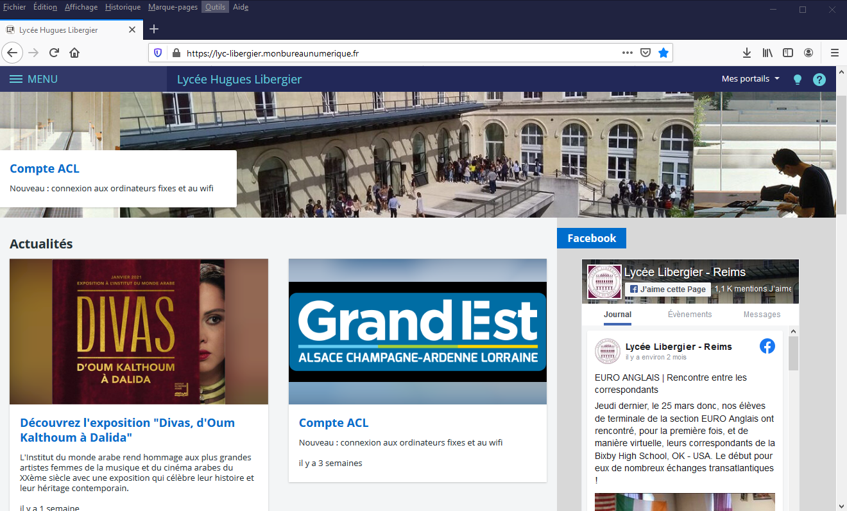
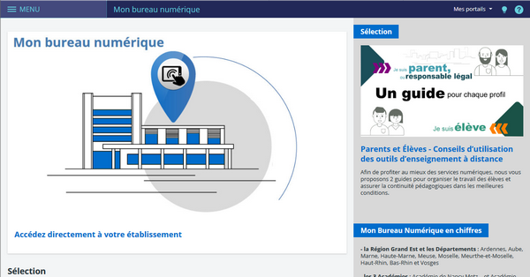
Accéder à l'ENT
Une adresse spécifique à chaque établissement
https://clg-***.monbureaunumerique.fr
Vous pouvez aussi…
Utiliser un moteur de recherche
"Nom de l'établissement + Mon bureau numérique"
Accéder au portail global et faire une recherche
https://www.monbureaunumerique.fr
L'ENT propose une page "non connectée", avec des informations publiques sur la vie de l'établissement.

Slide 5
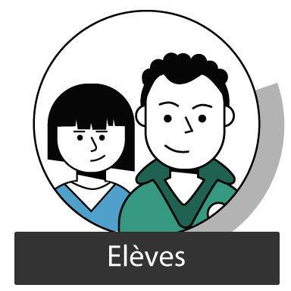
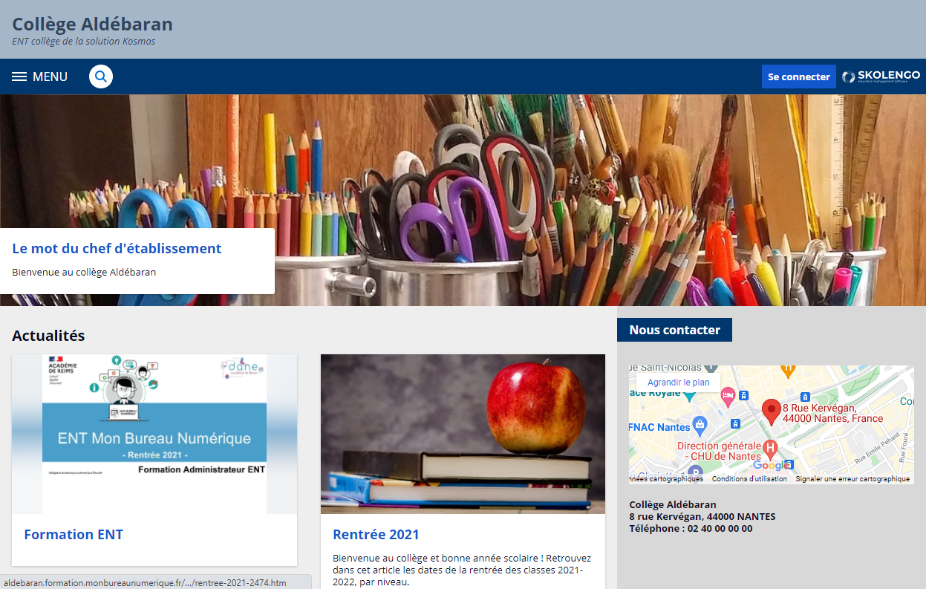
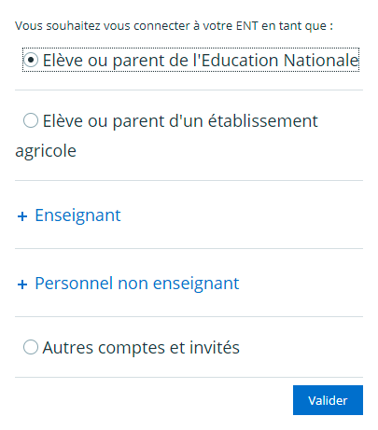
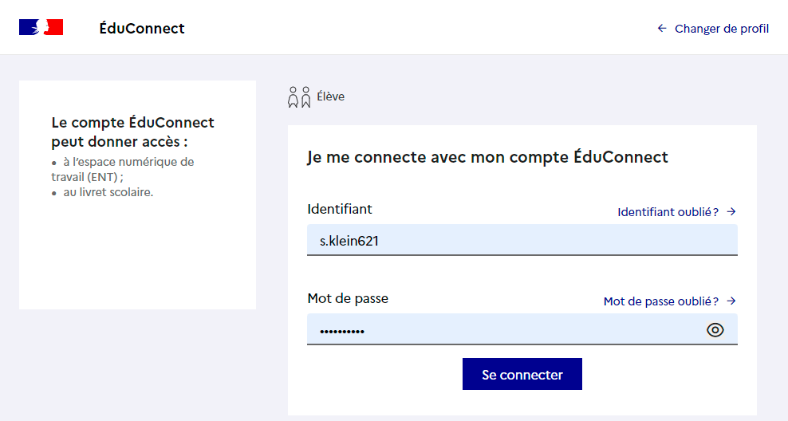
Se connecter à l'ENT
Profil Elève
L'établissement me distribue un document avec mes identifiants Si j'avais déjà un compte l'an dernier, il reste valable.
1
Je clique sur le bouton "Se connecter" de l'ENT.
2
J'utilise les identifiants Educonnect.
3
Je suis automatiquement ramené sur l'ENT.
4

Slide 6
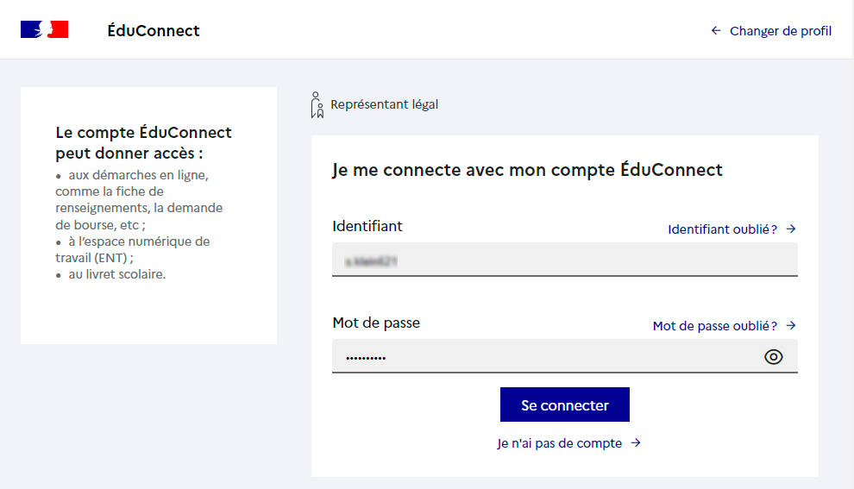
Se connecter à l'ENT
Profil Parents et responsables légaux
L'établissement va m'informer de l'accès à l'ENT :
Document Activation
avec des comptes en autonomie par SMS
Si j'avais déjà un compte Educonnect l'an dernier : il reste valable.
Si j'ai plusieurs enfants : un seul compte.
1
Je clique sur le bouton "Se connecter" de l'ENT.
2
J'utilise les identifiants Educonnect ou je crée mon compte par activation SMS, avec le numéro de téléphone portable donné lors de l'inscription.
3
Je suis automatiquement ramené sur l'ENT.
4

Slide 7
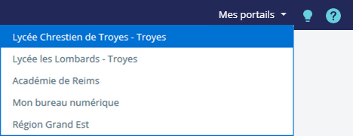
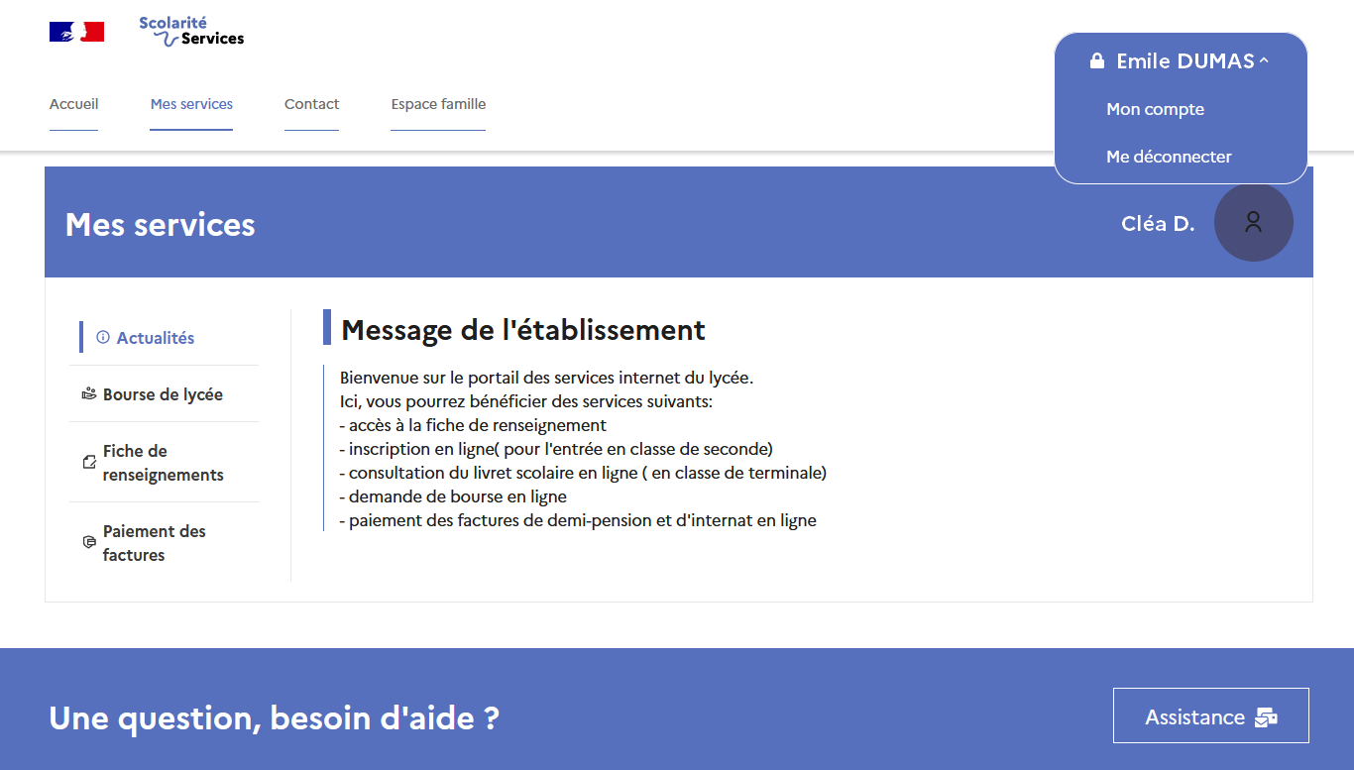
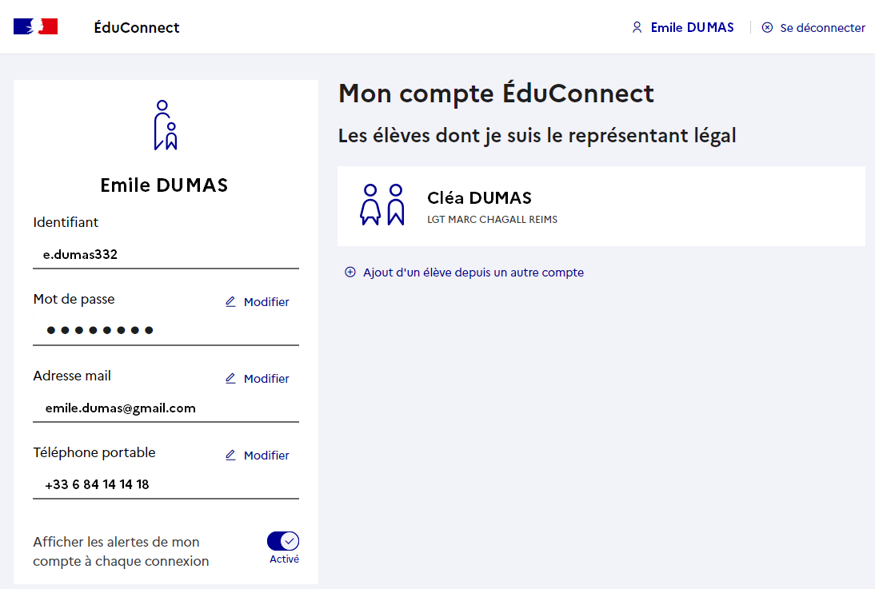
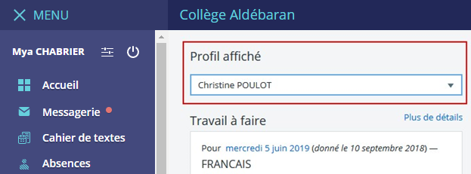
Responsable de plusieurs enfants ?
Profil Parents et responsables légaux
Mon compte unique regroupe tous mes enfants.
Si ce n'est pas le cas :
dans l'ENT, menu E-SERVICES > Scolarité Services*
*ou à l'adresse teleservices.education.gouv.fr
Enfants dans 2 établissements différents
1
Utiliser le menu "Mes portails" pour changer d’établissement
Enfants dans le même établissement
2
Sélectionner l’enfant dans "Profil affiché"

Slide 8
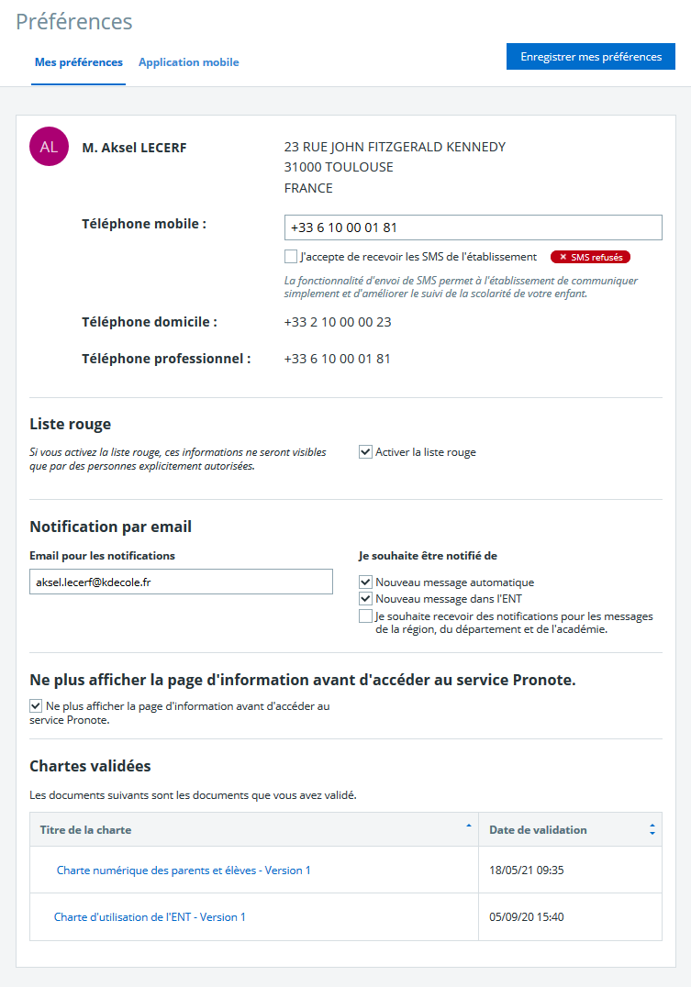
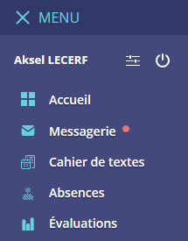
Modifier mes préférences
Lors de la 1ère connexion, certaines informations doivent être personnalisées
Des écrans à la 1ère connexion
Validation de la charte utilisateur
Préférences :
Notifications sur votre adresse email personnelle
Acceptation des SMS
A tout moment, paramétrez
vos préférences utilisateurs
Adresse de notification
Ouverture de l'application mobile
1
2
CONSEIL : ne pas modifier votre numéro de tél ici. Prévenir le secrétariat de l'établissement

Slide 9
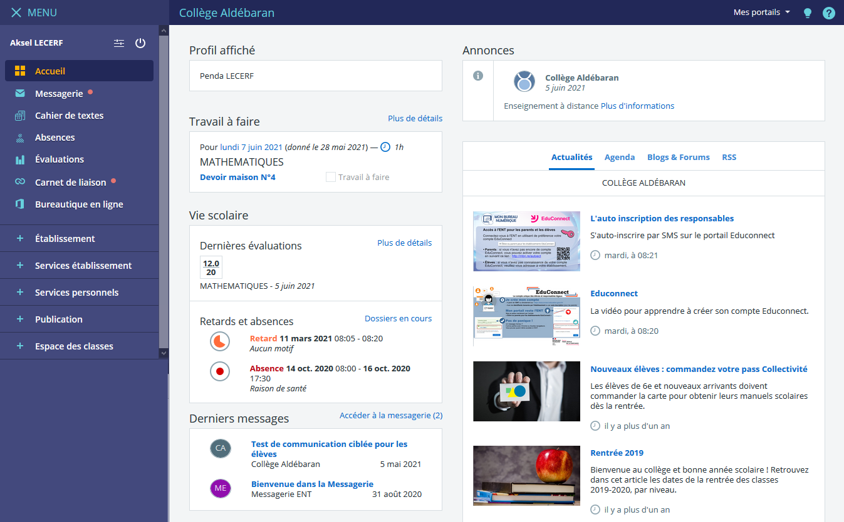
La page d’accueil authentifié
Un tableau de bord avec des informations personnalisées
Menus détaillés
1
Les annonces
7
L'emploi du temps (pour les élèves)
2
Les devoirs
3
Les articles d'actualité
8
Les notes
4
Les absences et retards
5
Les messages
6

Slide 10
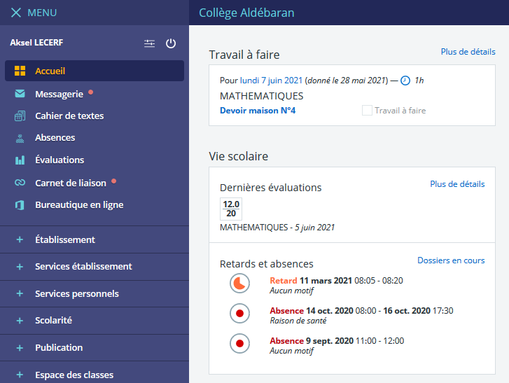
Suivre la scolarité de mon enfant
Zoom sur les informations principales concernant le travail de votre enfant
Les devoirs
Les notes
Les absences et retards

Slide 11
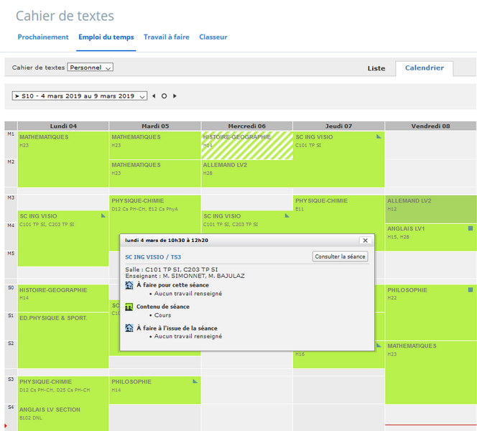
Le cahier de textes
Vue "Emploi du temps calendaire"
Le cahier de textes affiche :
l’emploi du temps complet
le travail à faire

Slide 12
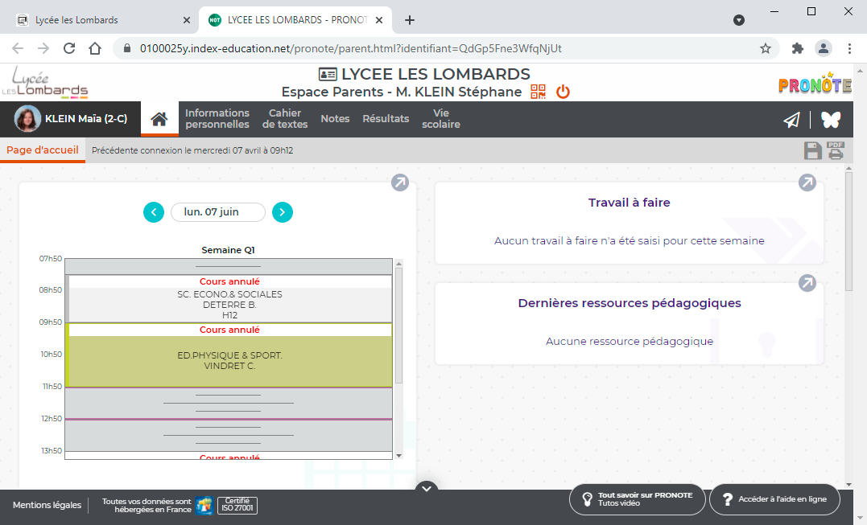
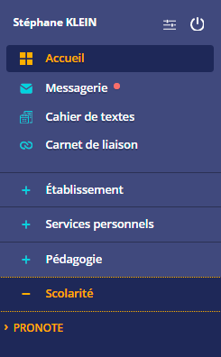
L'accès à Pronote
Pour suivre les résultats détaillés et toutes les infos de vie scolaire
L'accès à Pronote se fait par l'ENT, menu "Scolarité"
Il n'est pas nécessaire de se ré-authentifier.
12

Slide 13
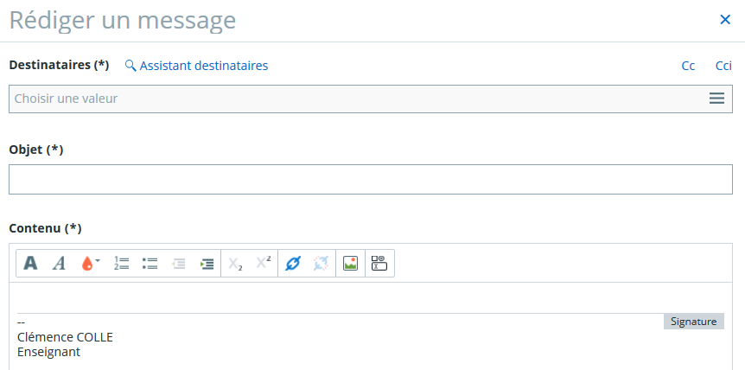
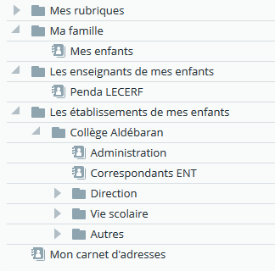
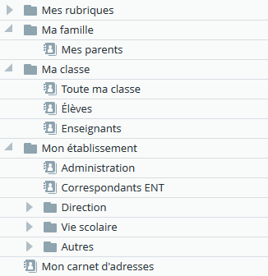
La messagerie
L'assistant destinataire permet de cibler les correspondants
Parents et responsables
Elèves
13

Slide 14
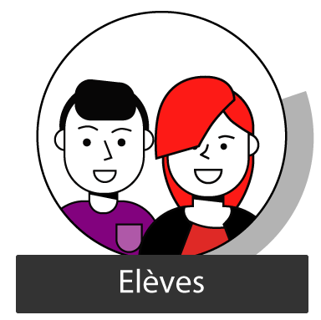
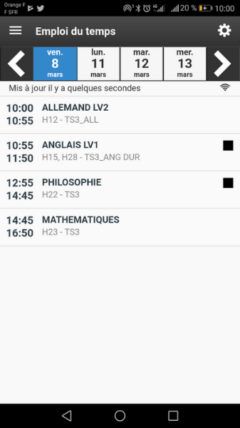
L'application mobile
Une appli "Mon Bureau Numérique", pour Android et Apple, principalement à destination des élèves et responsables
ÉLÈVE
Consultation de l'emploi du temps
Consultation et validation du travail à faire
PARENT
Consultation des actualités
Consultation et réponse aux messages de l’ENT
Consultation des notes, absences, retards, punitions…
Consultation et réponse aux messages
Consultation des notes, absences, retards…
14

Slide 15
L'application mobile
15

Slide 16
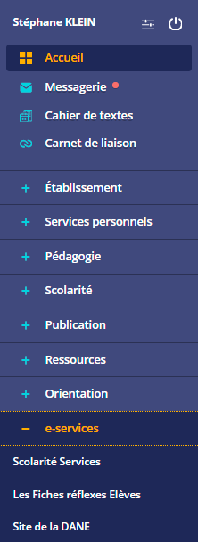
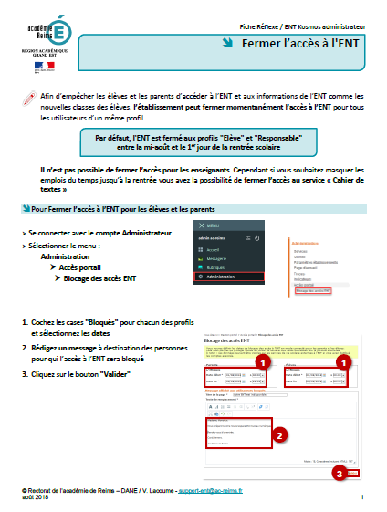
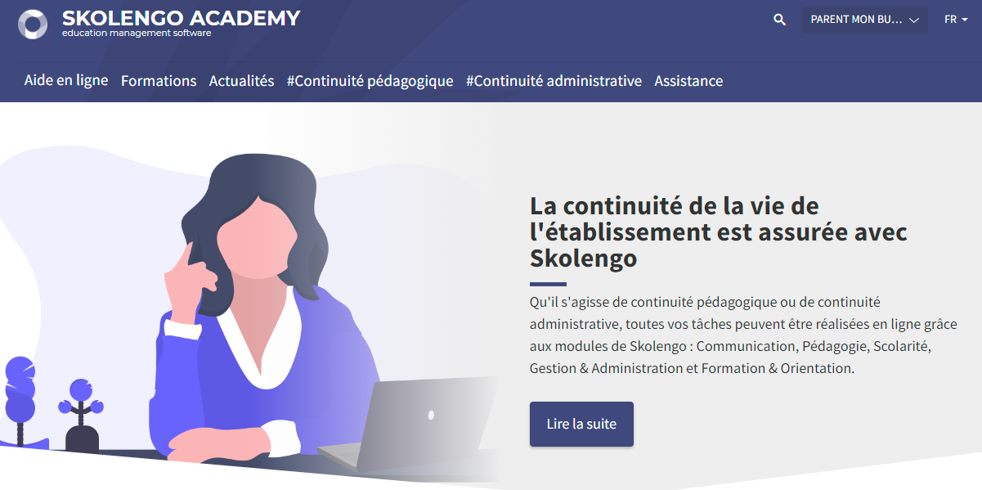
Pour vous accompagner
Chaque utilisateur a accès à la Skolengo academy (documentation de l'éditeur ENT)
Chaque utilisateur a un lien vers des fiches réflexes produites par la DANE dans le menu "E-SERVICES"
16

